Slide 1
МИНИСТЕРСТВО ЗДРАВООХРАНЕНИЯ РЕСПУБЛИКИ БЕЛАРУСЬ УО “ВИТЕБСКИЙ ГОСУДАРСТВЕННЫЙ ОРДЕНА ДРУЖБЫ НАРОДОВ МЕДИЦИНСКИЙ УНИВЕРСИТЕТ”
ДИПЛОМНАЯ РАБОТА
Фитохимическое изучение листьев побегов дикорастущей Syringa vulgaris в различные фазы вегетации
Исполнитель:
студентка 5 курса 5 группы
фармацевтического факультета
Безинсон Полина Андреевна
Научный руководитель: кандидат биологических наук,
Доцент Яковлева Ольга Александровна
Notes:
Уважаемые члены государственной экзаменационной комисси!
Разрешите предложить вашему вниманию дипломную работу по теме
Фитохимическое изучение листьев побегов дикорастущей
Syringa vulgaris в различные фазы вегетации

Slide 2
Целью данного исследования является анализ перспективности применения листьев корневой поросли Syringa vulgaris L., произрастающей в Беларуси, как возможного источника альтернативного лекарственного растительного сырья. Для достижения данной цели были поставлены следующие задачи:
составить литературный обзор по изучаемой проблеме;
изучить компонентный состав полифенольных соединений в листьях корневой поросли Syringa vulgaris L. во всех фазах вегетации.

Slide 3
Актуальность
Ранее изучалась только кора сирени
При заготовке коры сирени происходит значительное повреждение растения
Молодые побеги образуют большое количество прикорневой поросли
Снижение наносимого вреда растению
Notes:
Ранее изучалась только кора сирени (в настоящее время в Российской Федерации существует временная фармакопейная статья на кору сирени), а данные о фармакологических свойствах листьев практически отсутствуют.
При заготовке коры сирени происходит значительное повреждение растения, а Молодые побеги образуют большое количество прикорневой поросли,
таким образом нам интересно ее изучение с точки зрения снижения наносимого вреда растению при заготовке сырья и расширения сырьевой базы.

Slide 4
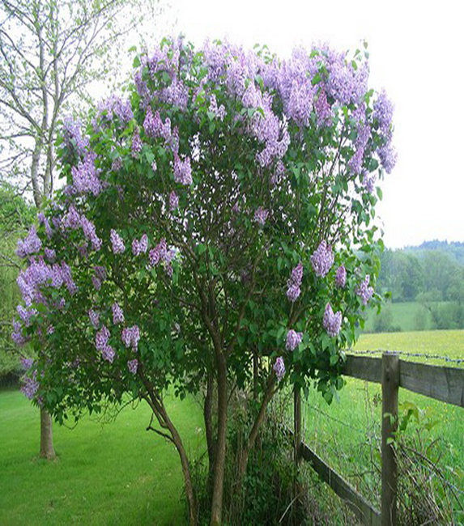
Сирень обыкновенная
Распространение
территории всей Европы и других континентов.
Балкано-карпатский регион
Гималайский регион
Восточно-Азиатский регион
Государственный реестр ботанических коллекций Республики Беларусь.
Notes:
Сирень распространена по территории всей Европы и других континентов. В Беларуси включена в государственный реестр ботанических коллекций Республики Беларусь. Такая коллекция существует в Центральном Ботаническом саду Национальной академии наук РБ.
Объектом нашего исследования являлась сирень не сортовая, дикорастущая, которая выгодно отличается от других видов сирени продолжительным периодом вегетации. Она первая начинает вегетировать и листья на побегах держатся дольше всех, а полное опадание листьев происходит только при установлении утренних заморозков.

Slide 5
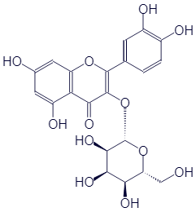
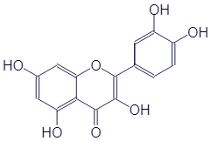
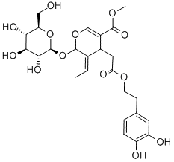
Химический состав
Кверцетин
Изокверцетрин
Олеуропеин
Notes:
Листья Syringa vulgaris L содержат такие соединения как рутин, кверцетин, олеуропеин, сирингопикрозид, что может указывать на их ранозаживляющее и противовоспалительное действие, так как листья обладают антимикробной активностью.

Slide 6
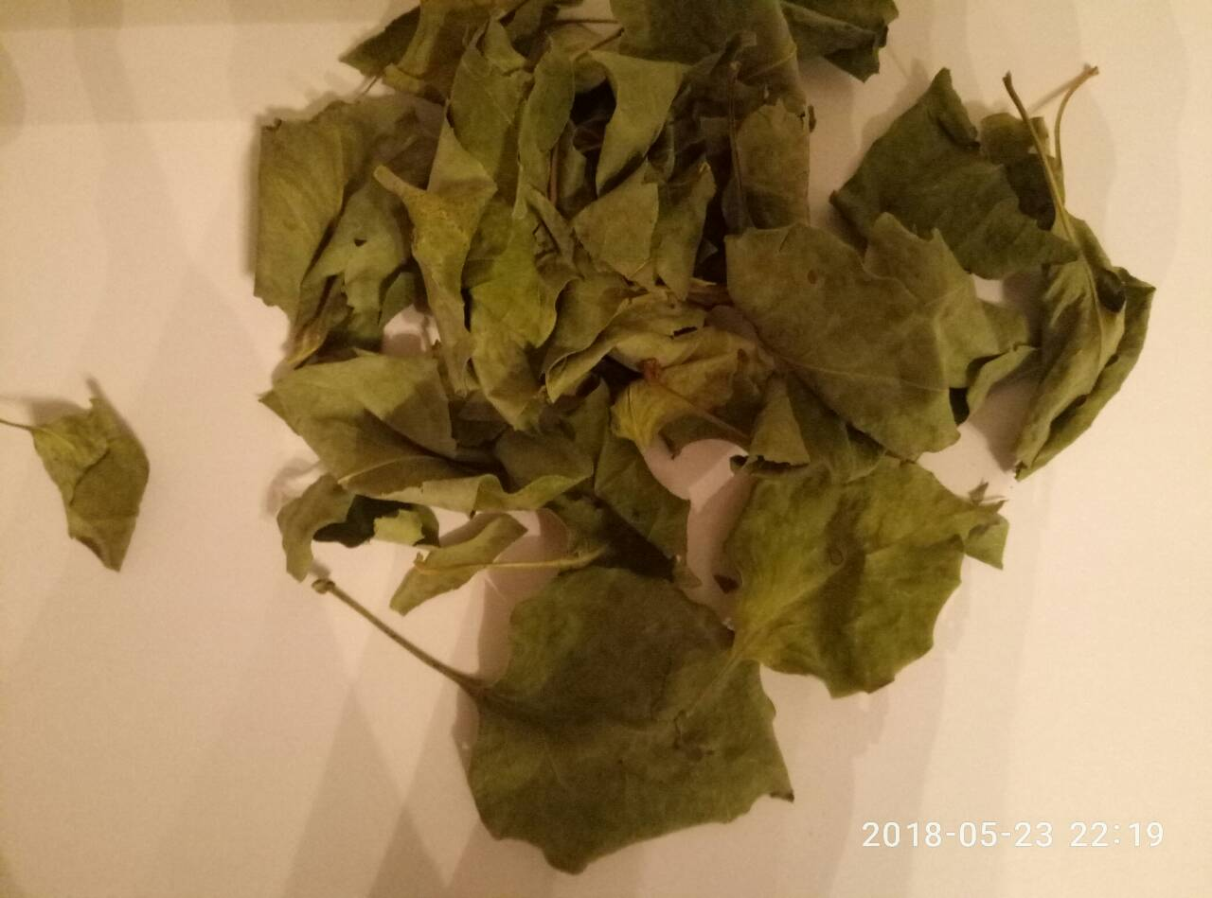
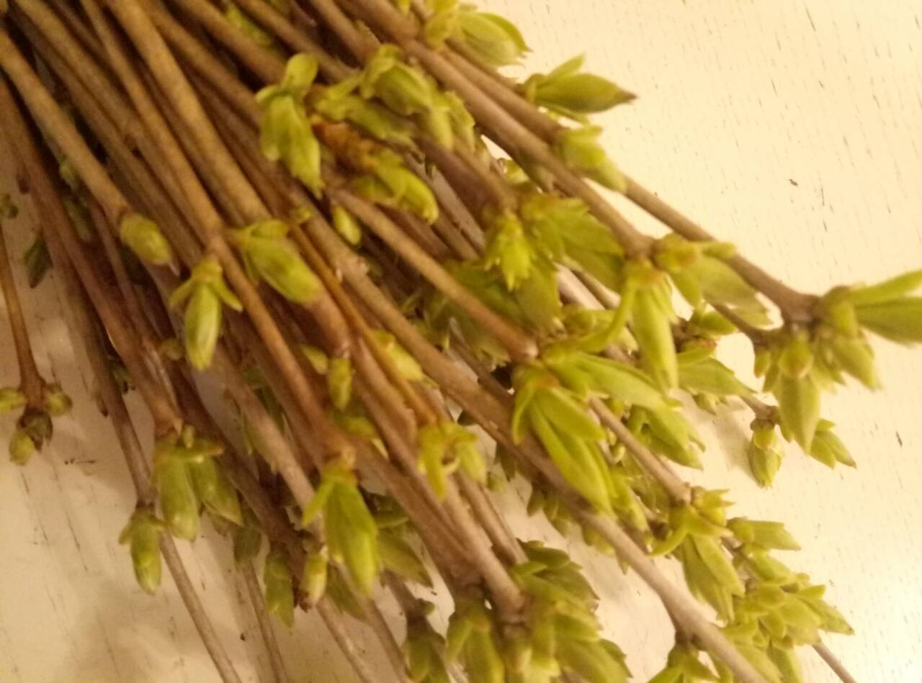
Объект исследования
Высушенные листья корневой поросли Syringa vulgaris L.
Корневая поросль Syringa vulgaris L.
Notes:
На слайде вы можете видеть объекты нашего исследования, которыми являлись листья корневой поросли дикорастущей Syringa vulgaris L., собранные в различные фазы вегетации в северной части города Витебска на территории парка «Мазурино».

Slide 7
Заготовка и сушка
Фазы вегетации:
Набухание почек (20.03.2017)
Разверзания почек (16.04.2017)
Бутонизации (18.05.2017)
Цветения (30.05.2017)
Созревания плодов (08.07.2017)
Одревеснения (24.09.2017)
Notes:
Листья корневой поросли Syringa vulgaris L. заготавливали в сухую погоду в соответствующую фазу вегетации.
Сушили в хорошо проветриваемых помещениях в тени.

Slide 8
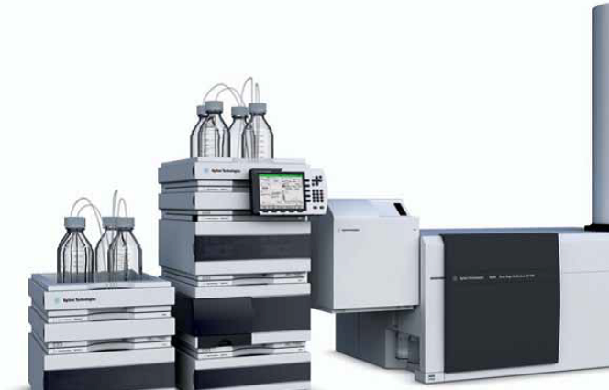
ВЭЖХ
Notes:
Компонентный состав изучали при помощи метода ВЭЖХ на жидкостном хроматографе фирмы (Эджилент) «Agilent».
Условия хроматографирования были уже заранее известны для сирени обыкновенной, поэтому мы их и использовали. Идентификацию соединений проводили, сравнивая время удерживания и максимумы спектров поглощения пиков с библиотекой, содержащей информацию о времени удерживания и спектрах поглощения, а также с литературными данными.

Slide 9
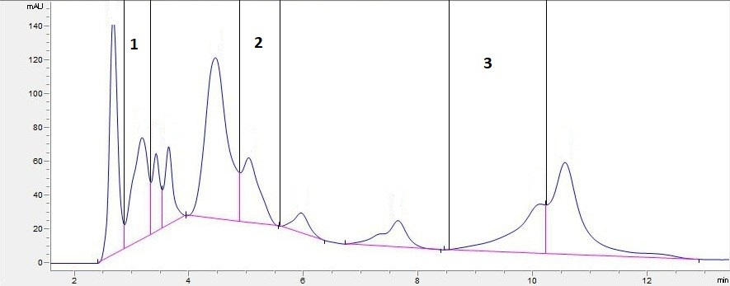
Хроматограмма извлечения листьев корневой поросли сирени обыкновенной (длина волны детекции 280 нм)
Notes:
На слайде представлен внешний вид хроматограммы извлечения листьев корневой поросли сирени обыкновенной при длине волны 280 нм в 1(одну) из фаз вегетации.

Slide 10
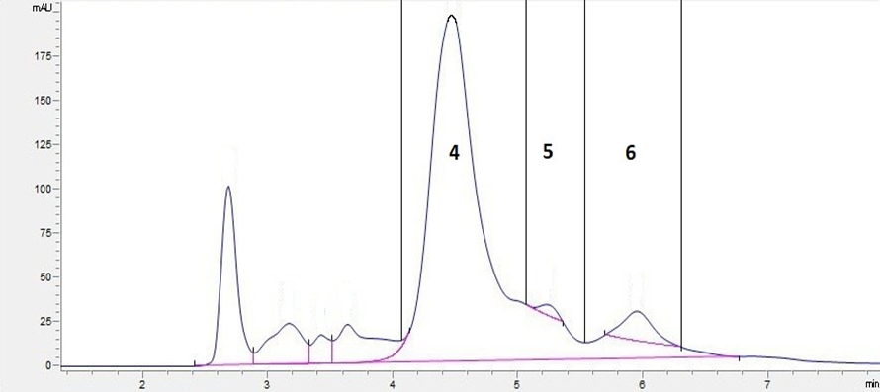
Хроматограмма извлечения листьев корневой поросли сирени обыкновенной (длина волны детекции 360 нм)
Notes:
Также такая хроматограмма была получена для длины волны детекции 360 нм.

Slide 11
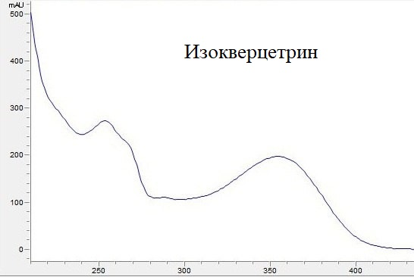
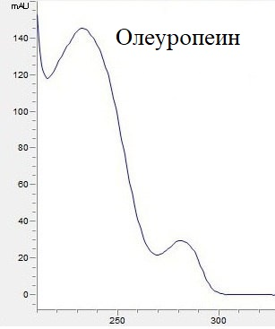
УФ-спектры хроматографических пиков, соответствующих определяемым фенольным соединениям
Notes:
В листьях корневой поросли сирени обыкновенной было установлено наличие: Олеуропеина, Извокверцетрина, М-Н-рутинозида УФ-спектры которых представлены на слайде, и 3 (трех) неидентифицированных флавоноида.

Slide 12
Соединение | Время удерживани, мин | Спектральне характеристики, нм | Удельное содержание, %
 |  |  | Фаза вегетации
 |  |  | I | II | III | IV | V | VI
Длина волны 280 нм
Неидентифицированный флавноид 1 | 3,17 | 222м, 283м, 358м | 9,5 ± 0,1 | 14,0 ± 2,8 | 10,9 ± 1,0 | 10,6 ± 0,2 | 12,8 ± 0,2 | 22,7 ± 0,5
Неидентифицированный флавноид 2 | 5,03 | 230м, 280м, 358м | 3,6 ± 0,8 | 6,3 ± 0,3 | 6,6 ± 0,1 | 7,5 ± 0,1 | 16,4 ± 0,1 | 13,1 ± 0,1
Олеуропеин | 10,6 | 232м,282м | 12,1 ± 0,4 | 13,7 ± 0,3 | 11,1 ± 0,1 | 18,7 ± 0,1 | 31,8 ± 0,2 | 16,5 ± 0,2
Длина волны 360 нм
Извокверцетрин | 6,3 | 256м, 266пл, 288м, 354м | 12,1 ± 0,1 | 19,8 ± 0,9 | 76,9 ± 0,3 | 76,6 ± 0,2 | 55,6 ± 0,1 | 51,7 ± 0,2
Неидентифицированный флавоноид 3 | 7,02 | 232м, 296пл, 351м | - | - | 0,8 ± 0,1 | 0,8 ± 0,1 | 21,8 ± 0,2 | 15,5 ± 0,1
М-н-рутинозид | 7,74 | 264м, 300пл, 347м | - | - | 2,1 ± 0,1 | 3,4 ± 0,1 | 7,4 ± 0,1 | 8,0 ± 0,2
Notes:
На слайде представлена таблица, которая показывает удельное содержание фенольных соединений в извлечениях листьев корневой поросли сирени обыкновенной в различные фазы вегетации.

Slide 13
Удельное содержание неидентифицированного флавоноида 1 при длине волны детекции 280 во всех стадиях вегетации
Notes:
Так для более наглядного представления для каждого вещества было рассчитано его удельное содержание во всех фазах вегетации. Содержание неидентифицированного флавоноида 1 находилось от 9,5 до 22,7%.

Slide 14
Удельное содержание неидентифицированного флавоноида 2 при длине волны детекции 280 во всех стадиях вегетации
Notes:
Для неидентифицированного флавоноида 2 диапазон значений удельного содержания составлял от 3,6 до 13,1%.

Slide 15
Удельное содержание олеуропеина при длине волны детекции 280 во всех стадиях вегетации
Notes:
Удельное содержание олеуропеина во всех стадиях вегетации варьировало от 11,1 до 31,8%.
Все эти 3 вещества были обнаружены при длине волны детекции 280 нм.

Slide 16
Удельное содержание изокверцетрина при длине волны детекции 360 во всех стадиях вегетации
Notes:
Следующие 3 вещества (изокверцетрин, неидентифицированный флавоноид 3 и М-Н-рутинозид) были найдены при длине волны 360 нм.
Содержание изокверцетрина во всех стадиях вегетации находилось от 12,1 до 76,9%.

Slide 17
Удельное содержание неидентифицированного флавоноида 3 при длине волны детекции 360 во всех стадиях вегетации
Notes:
Для неидентифицированного флавоноида 3 диапазон значений удельного содержания составлял от 0 до 21,8%.

Slide 18
Удельное содержание М-н-рутинозида при длине волны детекции 360 во всех стадиях вегетации
Notes:
И удельное содержание М-Н-рутинозида во всех стадиях вегетации находилось от 0 до 22,7%.

Slide 19
Выводы
Компонентный состав листьев корневой поросли Syringa vulgaris L. зависит от фенологических фаз развития растения:
в фазу бутонизации наблюдается максимальное содержание изокверцетрина (76,9%),
в фазу одревеснения – максимальное содержание м-н-рутинозида (8%), неидентифицированного флавоноида 1 (22,7%) и неидентифицированного флавоноида 2 (13,1%),
в фазу созревания плодов – олеуропеина (31,8%) и неидентифицированного флавоноида 3 (21,8%).
Notes:
Таким образом можно сделать вывод, что листья корневой поросли являются перспективными для дальнейшего изучения в качестве альтернативного источника, и актуальны дальнейшие исследования по установлению структуры неидентифицированных соединений ввиду их высокого содержания в листьях корневой поросли Syringa vulgaris L.

